Slide 1
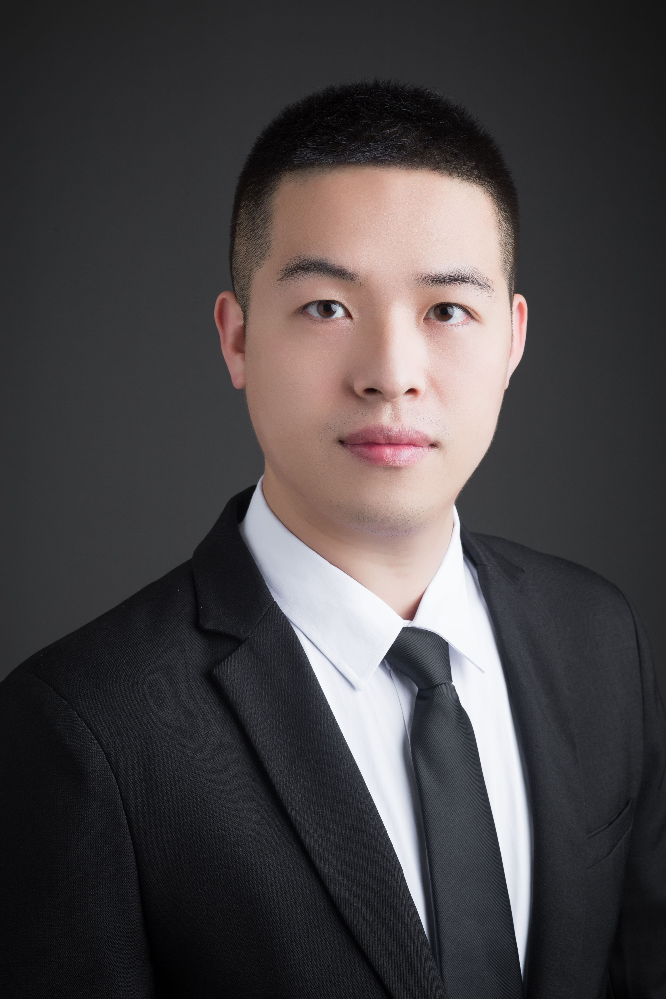
山东省肿瘤医院消化内科三病区
山东省疼痛医学会肿瘤化疗青委会副主任委员
中国抗癌协会肿瘤营养专业委员会老年肿瘤营养专家协作组委员
山东省医院协会肿瘤精准治疗分会委员
山东免疫学会肿瘤免疫专业委员会
山东省抗癌协会靶向治疗分会青委
发表10篇SCI，累计影响因子53分
彭洁琼

